Slide 1
CHÀO MỪNG QUÝ THẦY CÔ VỀ DỰ GIỜ THĂM LỚP
Môn : Toán
Lớp: 1D
GV: Nguyễn Thị Mỹ Liên

Slide 2
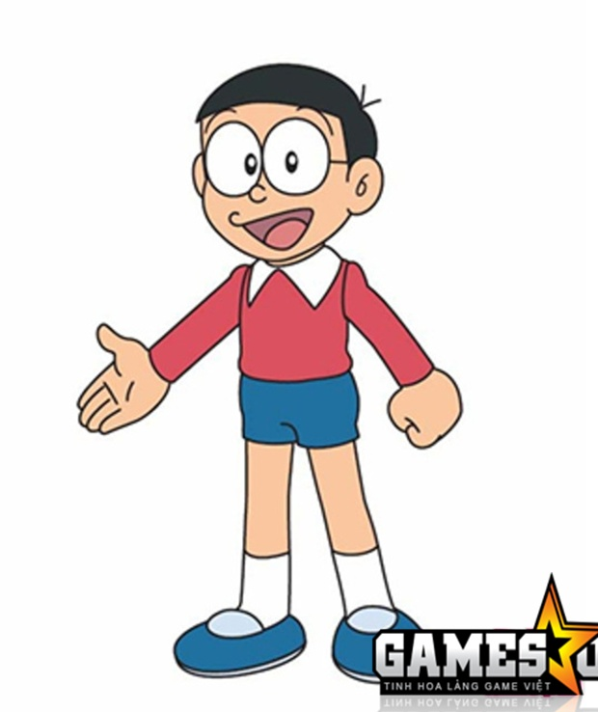
Kiểm tra bài cũ

Slide 3
Thứ tư ngày 16 tháng 10 năm 2019
Toán
Luyện tập chung

Slide 4
1
Số?
0
1
2
1
2
3
8
9
10
0
1
2
3
4
8
7
6
5

Slide 5
>
<
=
2
?
<
<
<
=
>
4 … 5 2 … 5 8 … 10 7 … 7 3 … 2
7 … 5 4 … 4 10 … 9 7 … 9 1 … 0
>
=
>
<
>

Slide 6
3
Số?
0
< 1
10
> 9
3 <
4
< 5

Slide 7
4
Viết các số 8, 5, 2, 9, 6:
a) Theo thứ tự từ bé đến lớn:
2, 5, 6, 8, 9
b) Theo thứ tự từ lớn đến bé:
9, 8, 6, 5, 2

Slide 8
5
Hình dưới đây có mấy hình tam giác?
3

Slide 9
Trò chơi
Ai nhanh – Ai Đúng

Slide 10
Đúng chọn Đ, sai chọn S
Bắt đầu
10
8
7
9
6
5
1
3
2
4
Hết giờ
9 > 8
Đ
đ
đ

Slide 11
Đúng chọn Đ sai chọn S
Bắt đầu
10
8
7
9
6
5
1
3
2
4
Hết giờ
9 < 5
s
đ
đ

Slide 12
Đúng chọn Đ sai chọn S
Bắt đầu
10
8
7
9
6
5
1
3
2
4
Hết giờ
9 > 6
Đ
đ
đ

Slide 13
Đúng chọn Đ sai chọn S
Bắt đầu
10
8
7
9
6
5
1
3
2
4
Hết giờ
7 < 9
Đ
đ
đ

Slide 14
Củng cố-Dặn dò
Về nhà xem lại các bài tập đã làm
Xem bài mới

Slide 15
Cảm Ơn Quý Thầy Cô Đã Chú Ý Lắng Nghe
Chúc Quý Thầy Cô Sức Khỏe

